Slide 1

SEMINARIO ANTIGUO TESTAMENTO • LECCIÓN 67
Evaluando Nuestro
Aprendizaje Espiritual
Un espacio para reflexionar sobre nuestras metas y el progreso reciente en las escrituras.

Slide 2
Dirección vs. Velocidad
Por qué en el camino del discipulado el destino y el enfoque constante importan mucho más que la rapidez con la que avanzas.

Slide 3
"Nuestro Padre Celestial conoce nuestro potencial divino. Él se regocija cada vez que avanzamos un paso. Para Él, la dirección en la que vamos es mucho más importante que nuestra velocidad. Hermanos y hermanas, sean constantes, pero nunca se desanimen."
“
— Élder Larry R. Lawrence

Slide 4




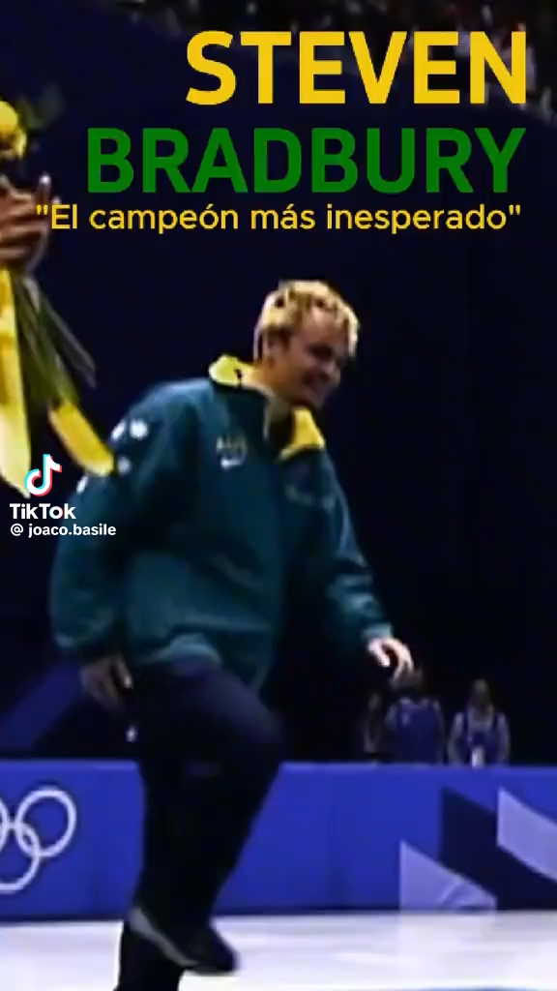
Ejemplos de la Vida y Deportes
La Ruta Correcta (Cars)
Sostenerse en la Pista (Steven Bradbury)
El Rayo McQueen decide frenar antes de la meta para ayudar a un veterano competidor. Eligió la dirección correcta del corazón por encima de la velocidad para ganar la copa.
Bradbury era físicamente el menos veloz de la carrera olímpica, pero no cayó y se mantuvo constante en su dirección. Su constancia le otorgó una medalla de oro inesperada.

Slide 5
Modelos y Símbolos
Descubriendo los símbolos del Antiguo Testamento que testifican y dirigen nuestros pensamientos hacia la misión salvadora de Jesucristo.

Slide 6
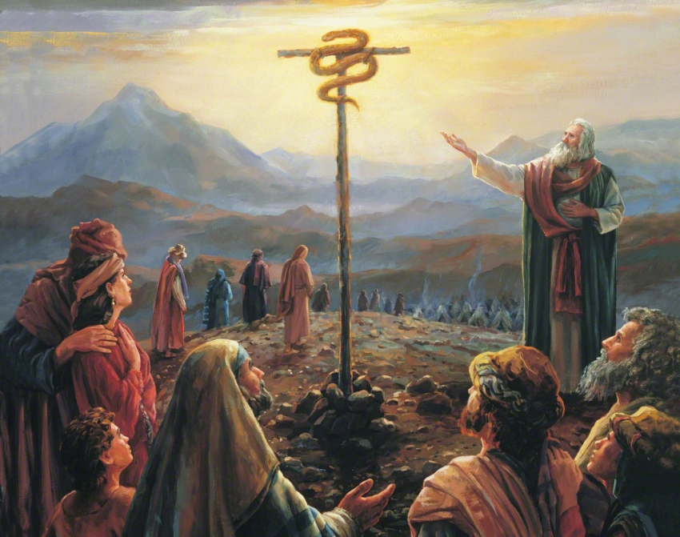
Mirar para Vivir (Números 21:4–9)
Símbolo de Salvación: Así como los israelitas heridos sanaban al mirar la serpiente de bronce, nosotros somos rescatados al mirar a Cristo con fe real.
Poder Sanador Absoluto: Jesucristo sana y restaura no solo desafíos físicos, sino heridas espirituales profundas como la duda o el desánimo.
Reflexión Individual: ¿De qué maneras has sentido la influencia y sanación del Salvador a lo largo de este año de estudio de las escrituras?

Slide 7
Amar al Señor de Corazón
Explorando la fuerza y el deseo interno que impulsan nuestra devoción personal hacia Dios y hacia el Salvador Jesucristo.

Slide 8



El Origen de Nuestra Motivación
Deuteronomio 6:4–6
Evitando "The Unforgiven"
"Y amarás a Jehová tu Dios con todo tu corazón, y con toda tu alma y con todas tus fuerzas..." Reflexiona si tu deseo y amor sincero ha crecido recientemente.
La canción de Metallica describe la tragedia de obedecer solo por temor o por cumplir expectativas ajenas. La verdadera obediencia en el evangelio fluye del amor libre y la gratitud.

Slide 9
Obedecer sus Mandamientos
1
El Crecimiento Requiere Esfuerzo
Establecer el bloque de prioridad "1" (Éxodo 20) significa esforzarnos cada día por poner a Dios en primer lugar en nuestras decisiones cotidianas.
Como en Fullmetal Alchemist, el progreso no llega mediante atajos milagrosos ni fáciles; se templa con disciplina, constancia diaria y sobreponiéndose a los obstáculos del camino.
Prioridad Principal

Slide 10
¿Cuál es tu dirección hoy?
Dedica unos minutos en silencio para evaluar tu diario de Seminario y planificar tus metas. Recuerda que cada pequeño paso agrada profundamente a tu Padre Celestial.
"Hermanos y hermanas, sean constantes, pero nunca se desanimen."

